Slide 1

О бюджетных проектировках министерства транспорта Архангельской области на 2017 год и на плановый период 2018 и 2019 годов

Slide 2
В период 2017 – 2019 годы заканчивается действие 77 договоров: на 2017 год – 30 договоров; на 2018 год – 32 договора; на 2019 год – 15 договоров.
Стоимость оборудования автобусов электронными информационными системами в целях улучшения доступности услуг общественного транспорта для маломобильных групп
Наименование показателя | 2017 год | 2018 год | 2019 год
Количество автобусов, ед. | 104 | 54 | 91
Стоимость оборудования на единицу, тыс. рублей | 60 | 60 | 60
Стоимость оборудования ВСЕГО, тыс. рублей | 6 240 | 3 240 | 5 460

Slide 3
2-ОЙ АРХАНГЕЛЬСКИЙ ОАО
(ПО ТЕРРИТОРИИ АРХАНГЕЛЬСКОЙ ОБЛАСТИ)
54 549,9 ТЫС. РУБЛЕЙ
Васьково - В. Золотица
2) Васьково – Вожгора
3) Васьково – Долгощелье
4) Васьково – Койда
5) Васьково – Койнас
6) Васьково - Л. Золотица
7) Васьково – Лопшеньга
8) Васьково – Каменка
9) Васьково – Мосеево
10) Васьково – Олема
11) Васьково – Пертоминск
12) Васьково – Ручьи
13) Васьково – Олема
14) Васьково – Сафоново
15) Васьково – Сояна
16) Васьково – Ценогора
17) Васьково – Пурнема
18) Васьково – Онега
19) 10 маршрутов между МО
ОАО «КОМИАВИАТРАНС»
(АРХАНГЕЛЬСК – КОТЛАС)
20 784,4 ТЫС. РУБЛЕЙ
ВОЗДУШНЫЙ ТРАНСПОРТ
80 899,9 ТЫС. РУБЛЕЙ
2-ОЙ АРХАНГЕЛЬСКИЙ ОАО
(АРХАНГЕЛЬСК – ЛЕШУКОНСКОЕ)
3 883,3 ТЫС. РУБЛЕЙ
2-ОЙ
АРХАНГЕЛЬСКИЙ ОАО
(АРХАНГЕЛЬСК – МЕЗЕНЬ)
1 682,3 ТЫС. РУБЛЕЙ

Slide 4
Архангельск - Соловки
п. Порог - с. Усть Кожа
Новодвинск - Ягодник - Дедов Полой
Соломбала - Патракеевка
Котлас – Тулубьево
г. Онега - с. Лямца
ВОДНЫЙ ТРАНСПОРТ
96 794,5 ТЫС. РУБЛЕЙ
г. Онега –
п. Легашевская запань
пос. Каменка –
г. Мезень
В. Тойма - Н. Тойма
ОАО "Архангельский речной порт"
(9 линий)
дер. Хорьково - дер. Кузьмино, дер.Черный Яр - дер. Дедов Полой

Slide 5
Субсидии организациям железнодорожного транспорта на возмещение недополученных доходов, возникающих в результате государственного регулирования тарифов на перевозку пассажиров и багажа в 2017 году

Slide 6
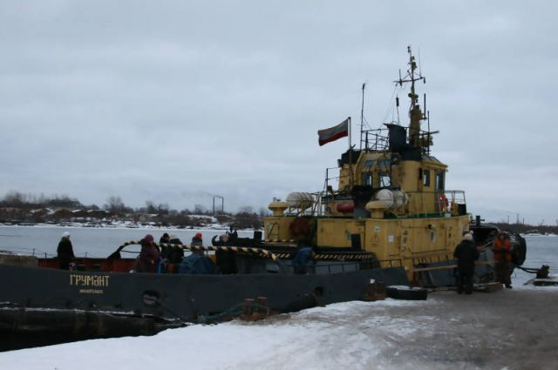
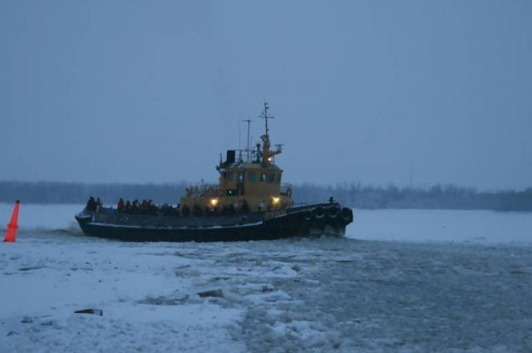
Перевозка населения в периоды осеннего ледостава и весеннего ледохода в дельте г. Архангельска
Нарушение
регламента безопасности речного транспорта

Slide 7
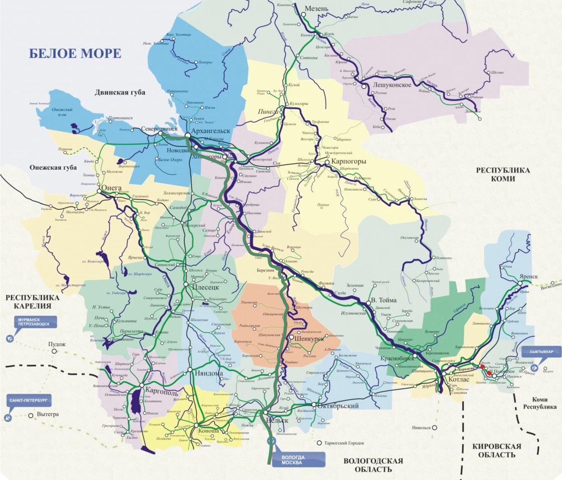
Подпрограмма «Развитие и совершенствование сети автомобильных дорог общего пользования регионального значения»
завершение проектирования и начало реконструкции участка км 43+500 – км 63+000 автомобильной дороги Усть-Ваеньга – Осиново – Фалюки (до дер. Задориха
Строительство мостового перехода через реку Устья на автодороге Октябрьский – Мягкославская с подъездом к дер. Мягкославская, получены положительные заключения государственной экспертизы на разработанную проектную документацию

Slide 8
Подпрограмма «Улучшение эксплуатационного состояния автомобильных дорог общего пользования регионального значения за счет ремонта, капитального ремонта и содержания»
Наименование | Количество
Работы по капитальному ремонту и ремонту автомобильных дорог протяженностью | 54,8 км
Капитальный ремонт мостов | 13 ед.
Устройство линий искусственного освещения (п. Октябрьский) | 8,6 км
Устройство площадок для осуществления весового контроля большегрузных транспортных средств | 4 ед.
Устройство автобусных остановок | 11 ед.
Замена водопропускных труб на участках водотоков | 4 ед.

Slide 9
Государственная программа Архангельской области
«Устойчивое развитие сельских территорий Архангельской области»
Подъезд к с. Шеговары от автомобильной дороги М-8 «Холмогоры»
Подъезд к дер. Никифоровской от автомобильной дороги М-8 «Холмогоры»
Подъезд к дер Логиновская от автомобильной дороги Подъезд к дер. Макаровская

Slide 10
Субсидии муниципальным образованиям на софинансирование дорожной деятельности и ремонт дворовых территорий
млн. рублей

Slide 11
Соотношение расходов на финансовое обеспечение (без учета расходов на ФВФ)
ГБУ «Региональная транспортная служба»
с поступлениями неналоговых доходов от деятельности учреждения
млн. рублей

Slide 12
Сведения о работе приборов фото-, видеофиксации нарушений Правил дорожного движения
Российской Федерации за 2013 - 2016 годы
тыс. рублей

Slide 13
Сведения о работе приборов фото-, видеофиксации нарушений Правил дорожного движения Российской Федерации за 2013 - 2016 годы
млн. рублей

Slide 14
СПАСИБО ЗА ВНИМАНИЕ!

